Slide 1

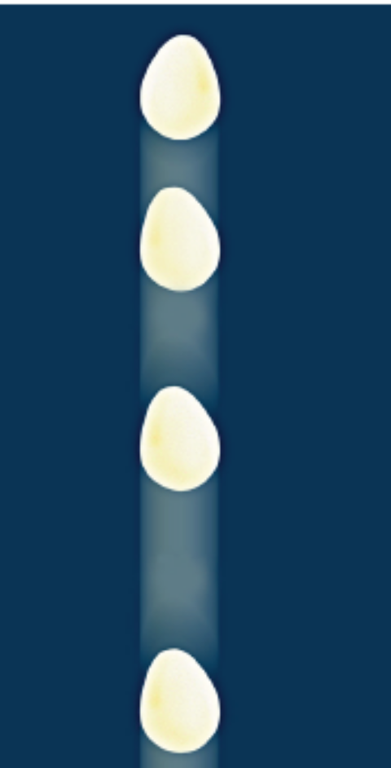
السقوط الحر | عنوان الدرس
الفيزياء1 (فيز102) | المقرر
الثاني | المستوى
الثاني | الفصل الدراسي
3 | رقم الفصل

Slide 2
الكفايات التعليمية
يوضح المفاهيم المرتبطة بالسقوط الحر( السقوط الحر، التسارع الناتج عن الجاذبية الأرضية، زمن التحليق).
يحل مسائل تتضمن أجسامًا تسقط سقوطًا حرًا.
السقوط الحر - الفيزياء1 (فيز102)

Slide 3
السقوط الحر: هو حركة جسم تحت تأثير الجاذبية الأرضية فقط، وبإهمال تأثير مقاومة الهواء
التسارع الناتج عن الجاذبية الأرضية
استنتج جاليليو أن:
جميع الأجسام التي تسقط سقوطا حرًا يكون لها التسارع نفسه، بإهمال تأثير مقاومة الهواء.
تسارع الجاذبية الأرضية لا يتأثر بأي من: نوع مادة الجسم الساقط، أو وزن هذا الجسم، أو الارتفاع الذي أسقط منه، أو كون الجسم قد أسقط أو قذف.
يرمز لتسارع الأجسام الساقطة بالرمز g والقيمة المتوسطة لها9.80 m/s² ، فعند إسقاط حجر تزداد سرعته بمعدل m/s9.80 كل 1s .
تتغير قيمة gتغيرات طفيفة في أماكن مختلفة على الأرض.
تعتمد إشارة g على النظام الاحداثي المستخدم إذا اعتبر الاتجاه إلى الأسفل هو الاتجاه الموجب، فإن التسارع الناتج عن الجاذبية يساوي(+g) .
السقوط الحر - الفيزياء1 (فيز102)

Slide 4

السقوط الحر
تأمل الشكل ثم قرر ما إذا كان المنديل يسقط سقوطًا حرًا أم لا؟ ولماذا؟
لا يسقط المنديل سقوطًا حُرًا بسبب وجود مقاومة للهواء.
السقوط الحر - الفيزياء1 (فيز102)

Slide 5
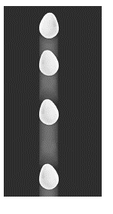
السقوط للأسفل
تأمل الشكل المقابل الذي يمثل بيضة تسقط نحو الأرض، وأجب عن الأسئلة التالية:
1- صف حركة الجسم في الشكل المقابل، هل هي سرعة منتظمة أم تسارع منتظم؟
يتحرك الجسم بتسارع منتظم
2- ما القوة المؤثرة في الجسم؟
الجاذبية الأرضية
السقوط الحر - الفيزياء1 (فيز102)

Slide 6
قذف كرة إلى أعلى
هل يمكن لهذه الصورة أن تعبر عن حركة كرة مقذوفة رأسيا إلى الأعلى؟
إذا اختير الاتجاه إلى الأعلى على أنه الموجب، فإن الكرة تغادر اليد بسرعة موجبة، أما التسارع فيكون إلى الأسفل، أي أن التسارع يكون سالبا، وهو يساويa = (-g) =(-9.80 m/s²) ، ولأن السرعة والتسارع في اتجاهين متعاكسين، فإن سرعة الكرة تتناقص، وهذا يتفق مع الصورة.
السقوط الحر - الفيزياء1 (فيز102)

Slide 7
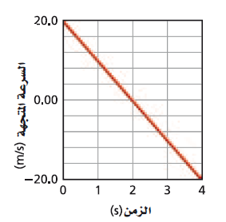
قذف كرة إلى أعلى ثم عودتها إلى الأرض
يبين منحنى (السرعة المتجهة - الزمن) كرة قذفت للأعلى بسرعة 20 m/s و وصولها أقصى ارتفاع وسكونها لحظيًا ثم عودتها إلى المستوى الذي قذفت منه بالسرعة نفسها.
تتناقص سرعة الكرة بمعدل9.8 m/s كل 1s ، حتى تصل إلى الصفر عند 2.04 s ، ثم يتحول اتجاه حركة الكرة إلى الأسفل، وتزداد سرعتها تدريجيا في الاتجاه السالب.
عند أقصى ارتفاع تكون سرعة الكرة مساوية للصفر، ولكن تسارع الكرة يساوي تسارع الجاذبية الأرضية ويساوي g=9.8 m/s²
السقوط الحر - الفيزياء1 (فيز102)

Slide 8
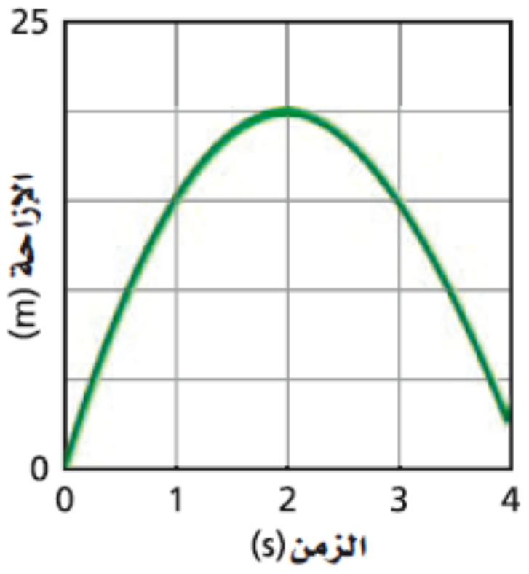
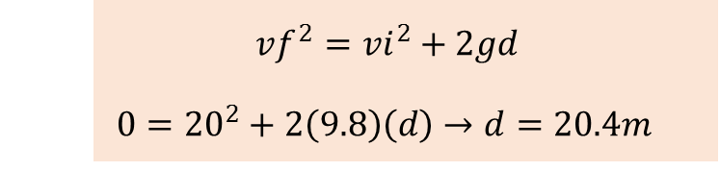




قذف كرة إلى أعلى ثم عودتها إلى الأرض
يبين منحنى (الازاحة- الزمن) كرة قذفت للأعلى بسرعة 20 m/s و وصولها أقصى ارتفاع، ثم عودتها إلى المستوى الذي قذفت منه بالسرعة نفسها.
لاحظ وصول الكرة إلى أقصى ارتفاع، ومن ثم عودتها إلى المستوى الذي قذفت منه.
$vf^{2}={vi}^{2}+2gd$
$0={20}^{2}+2\left(9.8\right)\left(d\right)→d=20.4m$
أقصى ارتفاع تصله الكرة
$vf=vi+gt$
$0=20+(9.8t)$
$tصعود=2.04$
زمن التحليق للكرة
2.04=4.08s+$tالتحليق=tصعود+tهبوط=2.04$
السقوط الحر - الفيزياء1 (فيز102)

Slide 9
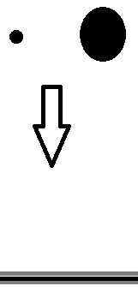
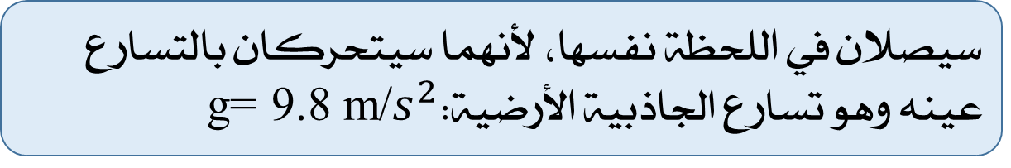
تمارين حسابية
سقط جسمان كتلة أحدهما 1 kg وكتلة الآخر 10 kg في اللحظة نفسها، ومن الارتفاع نفسه سقوطًا حرًا نحو سطح الأرض. أيهما يصل سطح الأرض أولا؟ ولماذا؟
سيصلان في اللحظة نفسها، لأنهما سيتحركان بالتسارع عينه وهو تسارع الجاذبية الأرضية:g= 9.8 m/$s^{2}$
السقوط الحر - الفيزياء1 (فيز102)

Slide 10
مراجعة
ما المقصود بالسقوط الحر؟
هو حركة جسم تحت تأثير الجاذبية الأرضية فقط بإهمال مقاومة الهواء.
ما المقصود بتسارع الجاذبيةg ؟
تسارع جسم يتحرك تحت تأثير الجاذبية الأرضية فقط بإهمال مقاومة الهواء، ويساوي9.8 $m/s^{2}$
إلى ماذا توصل جاليليو فيما يتعلق بتسارع الجاذبية؟
جميع الأجسام التي تسقط سقوطا حرًا يكون لها التسارع نفسه، بإهمال تأثير مقاومة الهواء.
تسارع الجاذبية الأرضية لا يتأثر بأي من: نوع مادة الجسم الساقط، أو وزن هذا الجسم، أو الارتفاع الذي أسقط منه، أو كون الجسم قد أسقط أو قذف.
السقوط الحر - الفيزياء1 (فيز102)

Slide 11
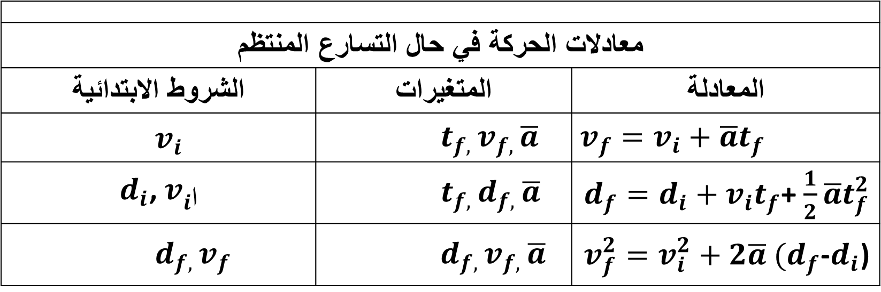
معادلات الحركة في حال التسارع المنتظم
معادلات الحركة في حال التسارع المنتظم
المعادلة | المتغيرات | الشروط الابتدائية
$$v_{f}=v_{i}+\overline{a}t_{f}$$ | $$t_{f, }v_{f, }\overline{a}$$ | $$v_{i}$$
$d_{f}=d_{i}+v_{i}t_{f}$+ $\frac{1}{2}\overline{a}t_{f}^{2}$ | $$t_{f, }d_{f, }\overline{a}$$ | $d_{i}$, $v_{iا}$
$v_{f}^{2}=v_{i}^{2}+2\overline{a} (d_{f}$-$d_{i}$) | $$d_{f, }v_{f, }\overline{a}$$ | $$d_{f, }v_{f}$$
في حال تطبيق المعادلات السابقة على حركة الجسم بالسقوط الحر يتم استبدل الرمز a (التسارع المنتظم)، بالرمز g (تسارع الجاذبية الأرضية).
السقوط الحر - الفيزياء1 (فيز102)

Slide 12

مسائل تدريبية
الشكل المقابل يمثل النموذج الجسيمي النقطي لحركة جسم:
(أ) قُذف للأعلى بتسارع منتظم. (ب) يتحرك للأسفل بسرعة منتظمة.
(ج) يقطع مسافات متساوية في أزمنة متساوية. (د) يتحرك للأعلى بسرعة منتظمة.
السقوط الحر - الفيزياء1 (فيز102)

Slide 13
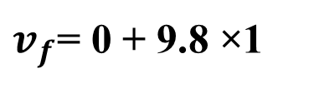

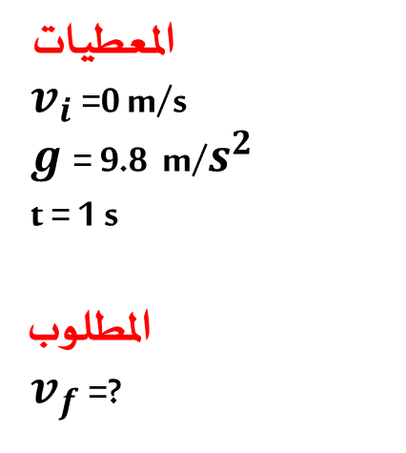

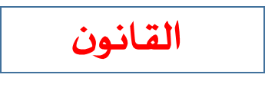

تمارين حسابية
سقط حجر من السكون سقوطًا حرًا عن سطح مبنى مرتفع. تكون سرعته بعد 1 s من سقوطه:
(أ) 0 m/s (ب) 1 m/s (ج) 9.8 m/s (د) 8.9 m/s
المعطيات
$v_{i}$ =0 m/s
$g$= 9.8 m/$s^{2}$
t = 1 s
المطلوب
$v_{f}$ =?
القانون
النتيجة
$$v_{f}=v_{i}+\overline{g}t_{}$$
$v_{f}$ = 9.8 m/s
التعويض
$v_{f}$= 0 + 9.8 ×1
السقوط الحر - الفيزياء1 (فيز102)

Slide 14
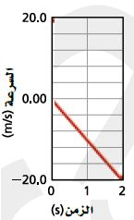
تمارين حسابية
يبين الشكل منحنى السرعة المتجهة-الزمن لحجر سقط لاسفل من السكون، أجب عما يلي:
1. لوصف حركة الحجر وفقا للشكل أكمل ما يلي:
0 m/s
سقط الحجر بسرعة ابتدائية مقدارها :
9.8 m/s²
تزايدت سرعة الحجر بمعدل:
9.8 m/s
أصبحت سرعة الحجر بعد ثانية واحدة:
19.6 m/s
أصبحت سرعة الحجر بعد ثانيتين :
2. احسب ازاحة الحجر خلال الفترة الزمنية (0-2)S
الازاحة = مساحة المثلث اسفل المنحنى= 0.5×2×20= 20 m
السقوط الحر - الفيزياء1 (فيز102)

Slide 15
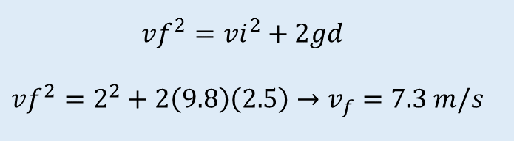
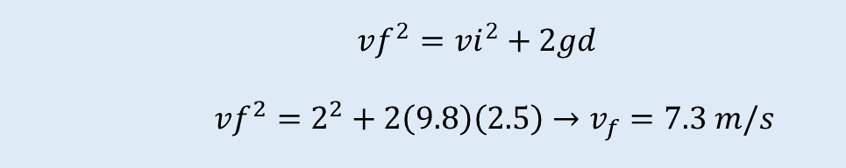
تمارين حسابية
قذفت كرة رأسيًا للأسفل من نافذة منزل بسرعة 2 m/s ، ما سرعتها عند وصولها إلى رصيف المشاة الذي يبعد 2.5 m أسفل النافذة.
$vf^{2}={vi}^{2}+2gd$
$$vf^{2}=2^{2}+2\left(9.8\right)\left(2.5\right)→v_{f}=7.3 m/s$$
قذفت كرة رأسيًا للأعلى من نافذة منزل بسرعة 2 m/s ، ما سرعتها عند وصولها إلى رصيف المشاة الذي يبعد 2.5 m أسفل النافذة.
$vf^{2}={vi}^{2}+2gd$
$$vf^{2}=2^{2}+2\left(9.8\right)\left(2.5\right)→v_{f}=7.3 m/s$$
تكون سرعة الكرة أثناء سقوطها ووصولها المستوى الذي قذفت منه مساوية لسرعة قذفها، ولكن باتجاه معاكس.
السقوط الحر - الفيزياء1 (فيز102)

Slide 16

التقييم الذاتي
اتبع (QR Code) التالي:-
أو اتبع الرابط الإلكتروني التالي:-
http://bit.ly/2wxkCJO
السقوط الحر - الفيزياء1 (فيز102)

Slide 17

انتهى مع أطيب الأمنيات بالتّوفيق
لمزيد من المعلومات ارجع إلى كتاب الطالب

